Slide 1
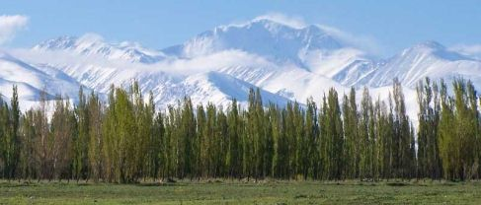
FORTALECIMIENTO DE LAS CAPACIDADES QUE PERMITEN ABORDAR LOS PROCESOS DE ORDENAMIENTO TERRITORIAL RURAL DE FORMA PARTICIPATIVA E ITERATIVA.
Sitio Piloto Departamento Tunuyán, Provincia de Mendoza
1 de Octubre, 2013

Slide 2







ACTORES PARTICIPANTES

Slide 3
Objetivo: generar las bases para un Plan de Ordenamiento Territorial de Tunuyán
EL ORDENAMIENTO TERRITORIAL es una política de Estado. Es un proceso político-técnico-administrativo de toma de decisiones concertadas con los actores sociales, económicos, políticos y técnicos para la ocupación ordenada y el uso sostenible del territorio, la regulación y promoción de la localización y del desarrollo sostenible de los asentamientos humanos; de las actividades económicas, sociales y el desarrollo físico espacial sobre la base de la identificación de potencialidades y limitaciones considerando criterios ambientales, económicos, socioculturales, institucionales y geopolíticos.
Atributos :
• HOLÍSTICO E INTEGRAL
• DEMOCRÁTICO
• FLEXIBLE
• PROSPECTIVO
• PARTICIPATIVO
• INTERINSTITUCIONAL
• INTERDISCIPLINARIO

Slide 4
RECORRIDO HASTA AHORA…
Diagnóstico de MAT
Talleres de Participación social
Prospectiva Territorial
Planificación Territorial
Mesa Gestión Interinstitucional
Foro ampliado: Actores sociales, económicos y Políticos

Slide 5
DIMENSIONES DE ANÁLISIS
Físico-Ambiental
Espacios Adaptados
M. Legal-Inst.
Subsistema Económico
Agentes y Actividades
Identificar para cada Dimensión Procesos Claves.
Ejercicios de Validación y corrección de Procesos claves del MAT.
Análisis estructural: Matriz de Impacto Cruzado

Slide 6

Dinámica demográfica y poblacional
Diagnóstico
Fuente: CNP 1991, 2001, 2010

Slide 7

Dimensión Socio-cultural
Diagnóstico
Pobreza e Indigencia. Año 2008
 | Índice de Pobreza | Índice de Indigencia
Mendoza | 23,91% | 5,82%
San Carlos | 23,93% | 1,81%
Tunuyán | 17,31% | 2,13%
Tupungato | 23,18% | 6,61%
Desigualdad. Año 2008
 | Coeficiente de Gini | IPAE D10/D1
Mendoza | 0,420 | 17,78
San Carlos | 0,353 | 8,84
Tunuyán | 0,364 | 11,54
Tupungato | 0,399 | 15,98

Slide 8
Crecimiento de la extensión de viñedos y quintas de frutales de carozo
Regresión de las Pepitas y forestales

Slide 9
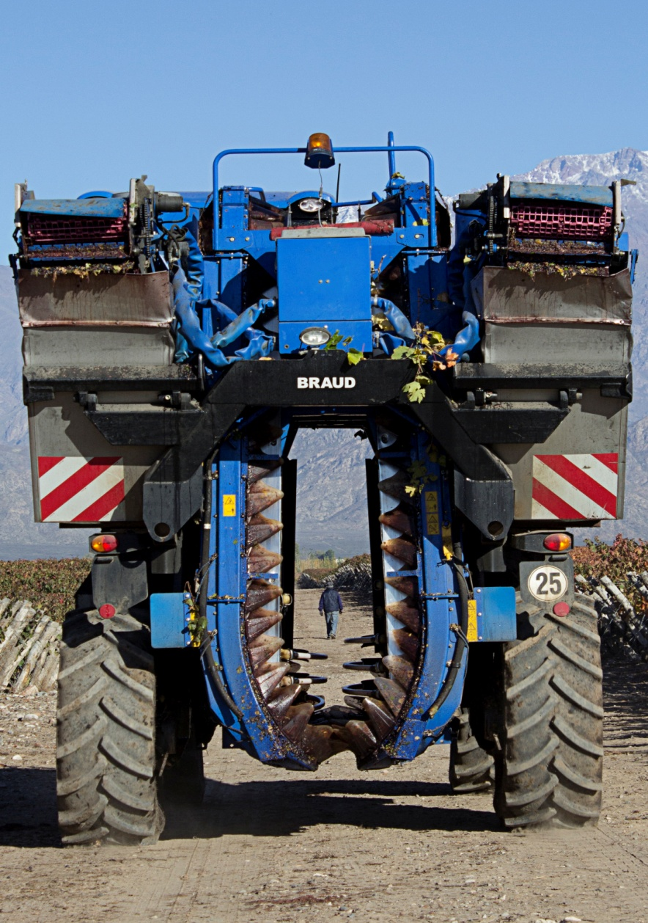
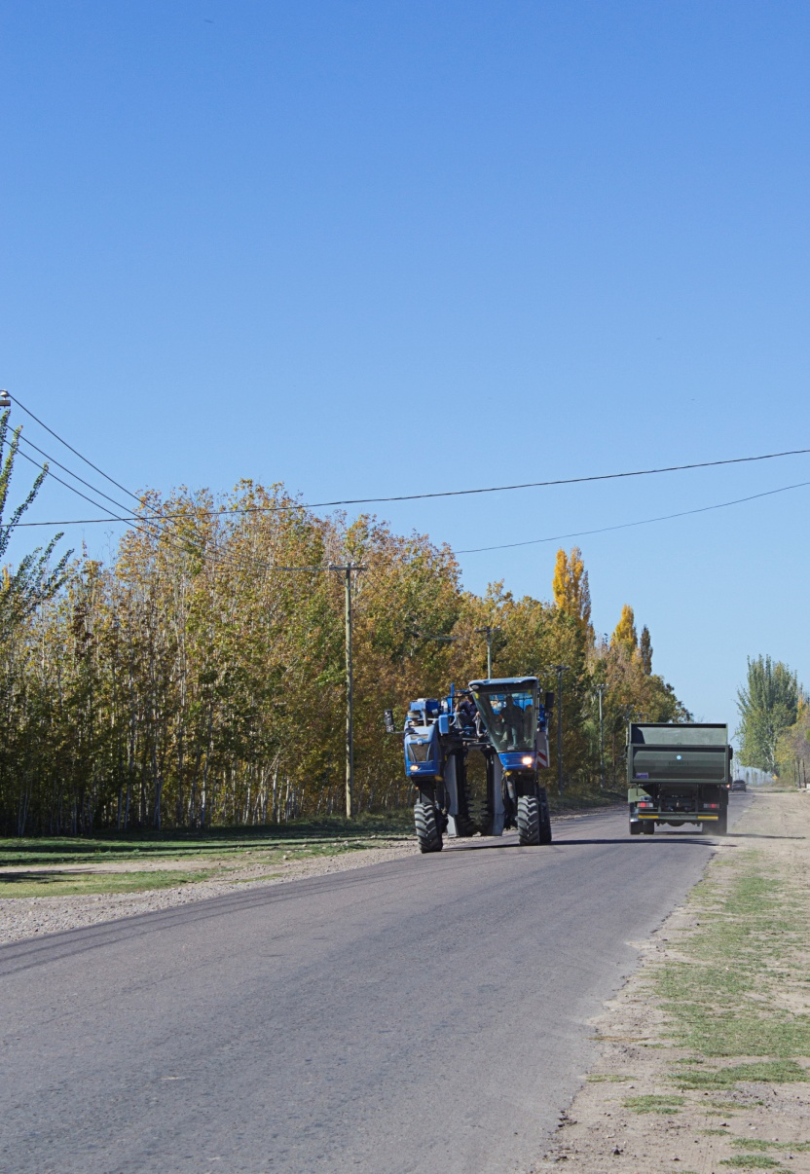
Mecanización

Slide 11
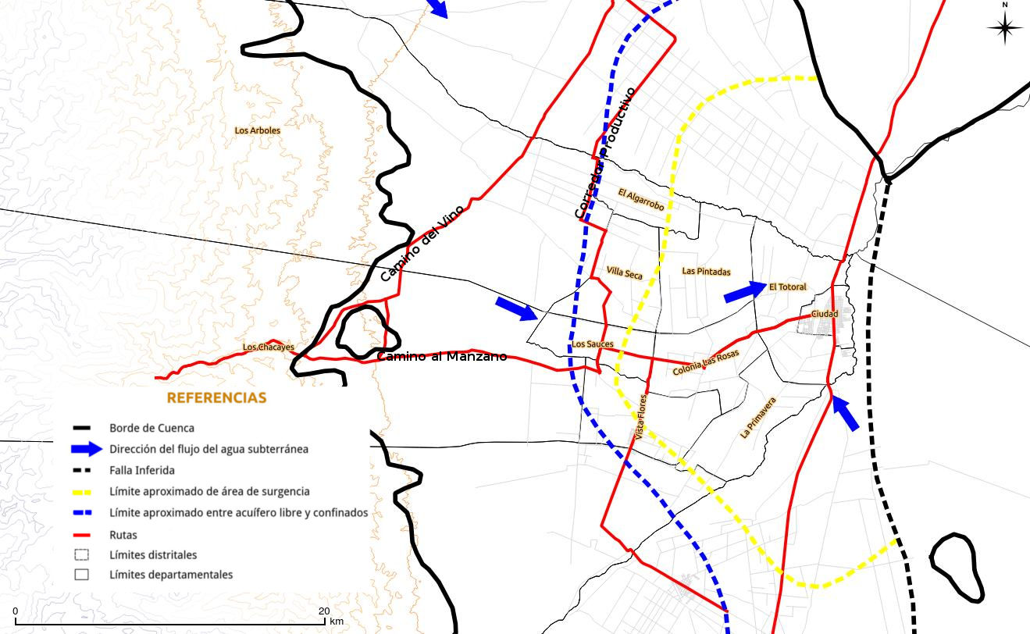

Slide 12
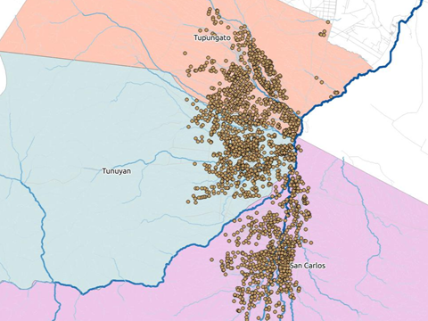
DGI Tunuyán Superior

Slide 13
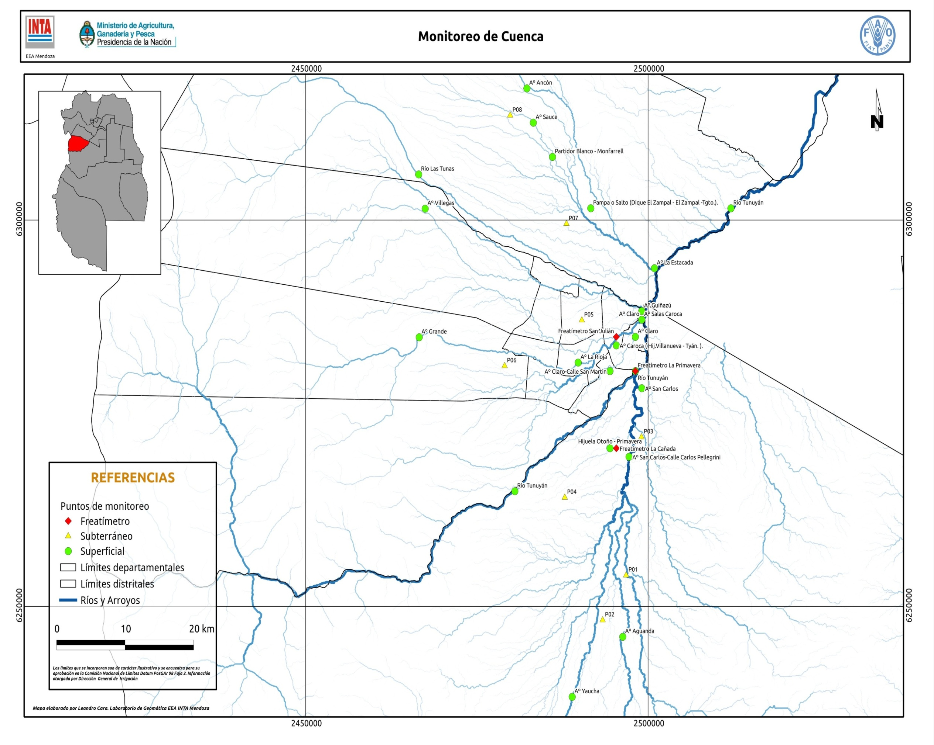

Slide 14
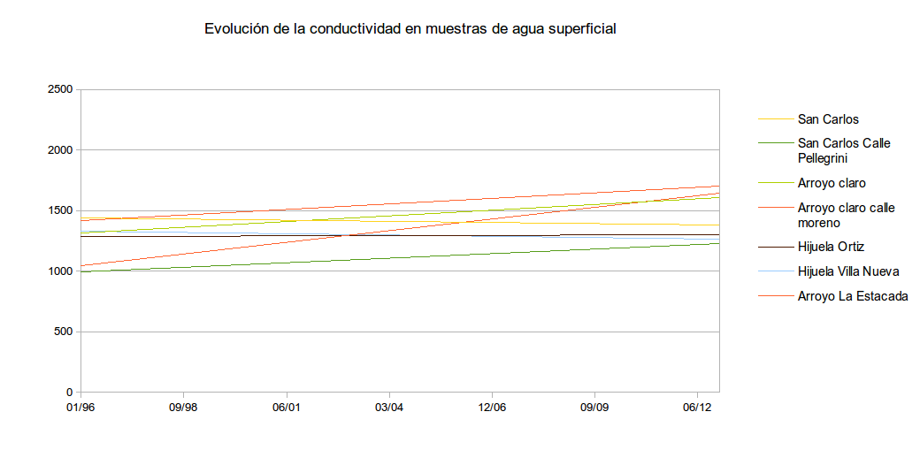
DGI Tunuyán Superior

Slide 15
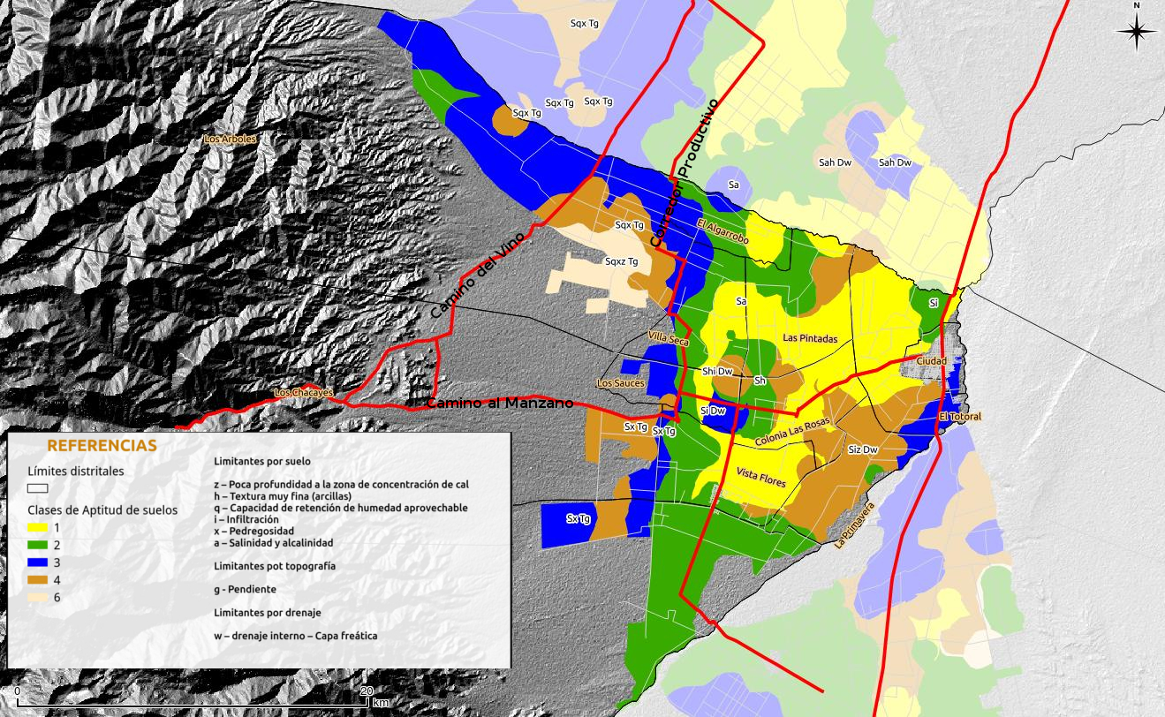
Dimensión Socio-cultural
Diagnóstico
Pobreza e Indigencia. Año 2008
 | Índice de Pobreza | Índice de Indigencia
Mendoza | 23,91% | 5,82%
San Carlos | 23,93% | 1,81%
Tunuyán | 17,31% | 2,13%
Tupungato | 23,18% | 6,61%
Desigualdad. Año 2008
 | Coeficiente de Gini | IPAE D10/D1
Mendoza | 0,420 | 17,78
San Carlos | 0,353 | 8,84
Tunuyán | 0,364 | 11,54
Tupungato | 0,399 | 15,98

Slide 16
MODELO ACTUAL DEL TERRITORIO
Sub- modelo de Usos del suelo
- Capacidad de uso del suelo
- Modelo de explotación agrícola,
- Empleo,.
Sub-modelo de Sistema de ciudades
- Situación actual y proyecciones
- Distribución Espacial de la Población y Activ. Económicas,
ESTRUCTURA DEMOGRÁFICA Y ECONÓMICA
Distribución sectorial y territorial de:
  Producción
  Empleo
  Inversiones
  Población
Sub-modelo Económico
Rentabilidad
Vocaciones productivas
Sub-modelo de Infraestructuras y Equipamientos
- Transporte y comunicaciones
- Infraestructuras y equipamientos
Sub-modelo Macroeconómico
-Producción actual y sus proyecciones,
Inversiones de los sectores públicos y privados.
Con base a políticas y directrices generales de cada sector.

Slide 17
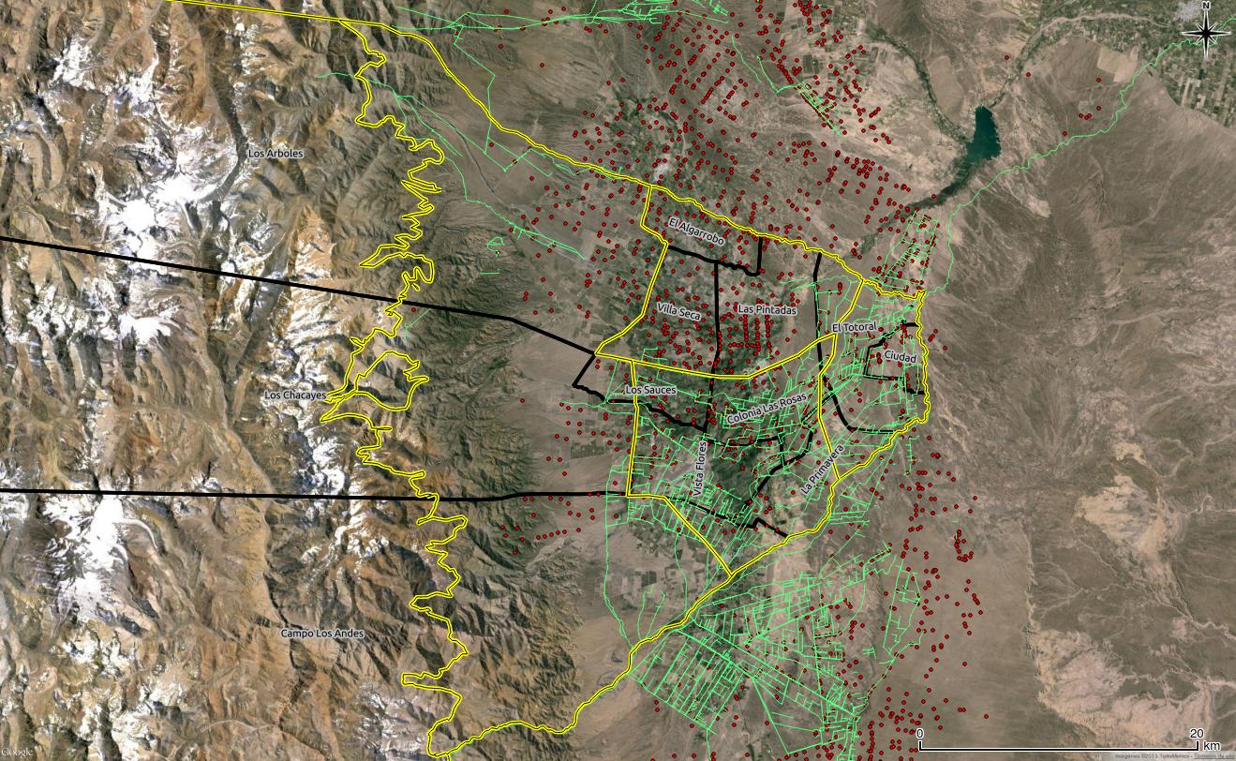
UT Planicie aluvial norte
-Frutales (durazno, manzano y nogal), vid v. finas
-EAPs: medianas 48%, grandes y muy grandes 25%
-P Emp. Cap.: 57%
UT Piedemonte
-Vid v. finas,
frutales (nogal, durazno),
-EAPs: medianas 24%, grandes y muy grandes 23%
-P Emp ,cap.: 48%
UT Llanura de inundación
-Frutales (manzano y peral), forrajeras y hortalizas
-EAPs: Muy pequeñas 41%, medianas 22%
-PPFliar: 46%
UT Planicie aluvial tradicional
-Frutales (manzano y peral), vid
-EAPs: medianas 30%, muy pequeñas 26%
-PPFliar: 35%

Slide 18
RECORRIDO HASTA AHORA…
Diagnóstico de MAT
Talleres de Participación social
Prospectiva Territorial
Planificación Territorial
AQUÍ NOS ENCONTRAMOS
Mesa Gestión Interinstitucional
Foro ampliado: Actores sociales, económicos y Políticos

Slide 19
PROSPECTIVA
La prospectiva es un proceso sistemático y participativo para recopilar conocimientos relacionados con el futuro y construir visiones a medio y largo plazo, con el objetivo de orientar las decisiones que han de tomarse en el presente y movilizar acciones conjuntas para construir el futuro deseado.

Slide 20
La PROSPECTIVA como herramienta para el ORDENAMIENTO TERRITORIAL
Proporciona información sobre los HECHOS, IDEAS, TENDENCIAS que permiten ajustar y adecuar el territorio a las NECESIDADES de la sociedad y las ACTIVIDADES ECONÓMICAS del futuro.
Orienta sobre QUÉ, PARA QUÉ y CÓMO ordenar el territorio de una nación/región/provincia/departamento en la dirección más aconsejable para el logro de sus deseos.
Parte del Diagnóstico (y su devenir histórico) e imagina SUPUESTOS DE FUTURO sobre las VARIALBES y COMPONENTES más representativos y determinantes del sistema territorial.

Slide 21
CAMPO DE LO POSIBLE
Eventos
¿Cómo se encuentra hoy el territorio?
F1
F. Apuesta
*
¿Cómo era el territorio?
F2
(hacia donde vamos)
F Tendencial
Posibles
F3
*
¿Cuáles eran sus características?
*
F4
Probables
F5
Modelo Deseado del Territorio
Modelo Actual del Territorio
*
Distopa
Tiempo
PASADO
PRESENTE
FUTURO
Entorno
T. Miklos – L. Mora – ESUMER – J. Medina- L. Henao
Notes:
21
La relación pasado, presente y futuro nos define una serie de futuros:
Futuros posibles: involucra la acción y el esfuerzo, es así un dictamen de viabilidad que afirman que contamos con el poder suficiente para llevar a cabo aquellos que ambicionamos.
Futuros probables: es el futuro que puede suceder, aquellos sobre los que existen razones aparentemente suficientes – fundamentadas en el pasado y en el presente- para creer que determinados eventos se presentarán en el futuro.
Futuros deseables: es el futuro que se ambiciona porque reflejan nuestras aspiraciones o valores.

Slide 22
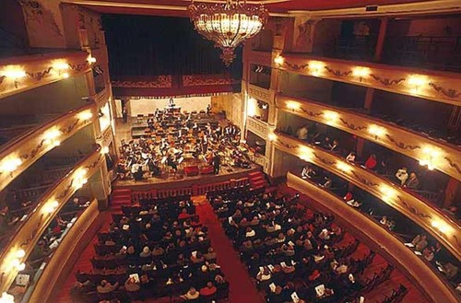
CONSTRUCCIÓN DE ESCENARIOS
“Los escenarios no son predicciones del futuro, sino intentos de percibir futuros en el presente”. Peter Schwartz

Slide 23
Clasificación de Procesos Críticos
INVARIANTES Estratégicas
Tendencias invariantes a través de todos los escenarios.
Elemento Predeterminado. Fenómenos que cambian lentamente
INCERTIDUMBRES Críticas
Factores Críticos cuyo curso no se puede anticipar, pero que se sabe que afectarán en forma fundamental el curso de eventos;
Determinan las principales diferencias entre escenarios.

Slide 24
AQUÍ NOS ENCONTRAMOS AHORA
Formulación de los interrogantes estratégicos (Desdoblamientos).
Los interrogantes estratégicos buscan destacar aquellos procesos que resultan centrales para la construcción de los escenarios. Son la evolución de las Incertidumbres Críticas. La resolución de estos interrogantes generan un primer esbozo de las características sobresalientes de los escenarios.
DESDOBLAMIENTOS en 3 ESCENARIOS
Optimista, Tendencial y Pesimista
G.Gallopin – R. Patrouilleau

Slide 25
PLANO DE INFLUENCIA- DEPENDENCIA MAT TUNUYÁN
DETERMINANTES
CRÍTICOS
35. Ley OTR
I
N
F
L
U
E
N
C
I
A
18.C.IntProd
17.Valtur
5. CriHid
22.SSyEsoc
F.Esocy SS
29.Sig.Ag
11.ValPaisaj
13.ConPobProv
10.HabitRural
25.Esp.Contam
15.FronAgric
26.InfraRiego
27.DispEnerg
14.SegregSoc
19.Min.Metalif
23.Of.EsyCul
3.Rieg.NN
9.Tec.Campo
Norm.Ag
20.DMdialAgrop
7. Seg.Social
28.ConDeptos
4.CAreasNN
21.Indust
31.CulLocal
32.Pol.Soc
2.Cont.Ag
30.DemoMuni
24.Con.y Com.int
8.M.Empleo
33.Ins.Gest.Ag
36.Asociatv.
12.Inseg.
6.Aum.Demog
AUTÓNOMOS
DETERMINADOS
D E P E N D E N C I A

Slide 26
PROCESOS CRÍTICOS por DIMENSIONES
DIMENSIÓN AMBIENTAL
Crisis hídrica (calidad y cantidad) a nivel provincial
DIMENSIÓN SUBISTEMA ECONÓMICO PRODUCTIVO
Valoración y crecimiento del Turismo
DIMENSIÓN ESPACIOS ADAPTADOS
Disponibilidad energética a nivel provincial.
Concentración de capitales nacionales e internacionales de la producción agrícola y agroindustrial.
DIMENSIÓN POLÍTICA INSTITUCIONAL
Proceso de Implementación de Leyes OTR a nivel provincial y nacional.
Valoración y significación del agua como bien común de Tunuyán.
Expansión de la frontera agrícola hacia el piedemonte
Funcionamiento de servicios y Equipamiento Social
Contaminación ambiental
Explotación de minería metalífera.

Slide 27
Procesos Críticos Tunuyán
INVARIANTES ESTRATÉTICOS | INCERTIDUMBRES CRÍTICAS
Crisis hídrica (calidad y cantidad) a nivel provincial. | Expansión de la frontera agrícola hacia el piedemonte.
Valoración y crecimiento del Turismo. | Explotación de minerales metalíferos.
Valoración y significación del agua como bien común de Tunuyán | Concentración e internacionalización de la producción agrícola y agroindustrial.
 | Disponibilidad energética a nivel provincial
 | Funcionamiento de servicios y Equipamiento Social.
 | Contaminación ambiental.
 | Avance e impulso de los procesos de ordenamiento territorial

Slide 28
ALGUNOS DESAFÍOS EDUCATIVOS
Pensamiento Prospectivo
Generar miradas territoriales holísticas
Generar competitividad Territorial
Fomentar la innovación
Aportar a la inclusión: social, económica y cultural
Fomentar la participación y la organización social
Apostar a la integración público – privada
Fomentar la creatividad y el espíritu crítico

Slide 29
